Slide 1
PROPUESTA DE DIRECTRIZ PARA LA FOLIACION DE EXPEDIENTES EN SOPORTE PAPEL
Kattia Castillo Romero / Kenneth Marín Vega

Slide 2
Ámbito de aplicación
Glosario
Requisitos
Disposiciones Técnicas
Auditoría de la Foliación
Recomendaciones
Anexos
Disposiciones Finales
Kattia Castillo Romero / Kenneth Marín Vega

Slide 3
Objetivos
Estandarizar las reglas técnicas en labores atinentes a la foliación
Brindar mayor seguridad en la conformación de los expedientes evitando modificaciones no controladas
Asegurar el incumpliendo de la normativa vigente al respecto
Kattia Castillo Romero / Kenneth Marín Vega

Slide 4
Marco Contextual
Criterios Procuraduría General de la República
Carencia de un instrumento que regule la foliación
Kattia Castillo Romero / Kenneth Marín Vega

Slide 5
Metodología
Revisión de criterios jurídicos (PGR)
Revisión de pronunciamientos (CGR/DGAN)
Normativa atinente
Normas de otros países
Experiencia
Kattia Castillo Romero / Kenneth Marín Vega

Slide 6
Aplicación
Todos los sectores del gremio archivístico nacional
Archivos de gestión y de gestión centralizados
Especializados
Centrales y finales
del sector público, privado y particular.
Kattia Castillo Romero / Kenneth Marín Vega

Slide 7
Requisitos
Los documentos deben:
Pertenecer a un mismo trámite.
Obedecer a un expediente.
Organizarse en orden cronológico.
Kattia Castillo Romero / Kenneth Marín Vega

Slide 8
Requisitos
Los documentos deben:
Estar ordenados antes de iniciar con la foliación.
Incorporarse al expediente en el momento de su emisión, de manera que se respete la cronología del trámite.
Kattia Castillo Romero / Kenneth Marín Vega

Slide 9
Requisitos
No se deben incorporan duplicados innecesarios de los documentos al expediente.
El funcionario encargado del trámite en desarrollo, podrá ingresar información adicional al expediente justificando la importancia de incorporar dichos documentos, siempre y cuando no altere el orden cronológico consecutivo y de ser necesario lo debe refoliar.
Kattia Castillo Romero / Kenneth Marín Vega

Slide 10
Requisitos
Duplicar facsímil que lo requieran.
Incorporar documentos recibidos por medios electrónicos como evidencias de la cronología del trámite. (contraparte digital)
Kattia Castillo Romero / Kenneth Marín Vega

Slide 11
Disposiciones Técnicas
Kattia Castillo Romero / Kenneth Marín Vega

Slide 12
Foliación
Kattia Castillo Romero / Kenneth Marín Vega

Slide 13
De la foliación
Foliar de manera consecutiva
Se debe iniciar en el 0001 (no existe folio 0).
Usar un mínimo de 4 caracteres por folio
Usar números arábigos
No utilizar números con el suplemento A, B, C.
El número se consignará en el margen superior derecho de cada folio
Kattia Castillo Romero / Kenneth Marín Vega

Slide 14
0126
0125A
0125

Slide 15
De la foliación
El expediente debe foliarse en una sola área.
Foliar la cara principal.
Números legibles y sin tachaduras, y en un espacio en blanco.
Se debe utilizar un foliador con tinta indeleble.
Kattia Castillo Romero / Kenneth Marín Vega

Slide 16
0125
Vuelto
Frente
Kattia Castillo Romero / Kenneth Marín Vega

Slide 17
0125
125
125
Kattia Castillo Romero / Kenneth Marín Vega

Slide 18
De la foliación
No se deben foliar hojas en blanco ni separaciones de apartados.
Los planos, mapas y dibujos tendrán el número correspondiente.
Documentos de pequeño formato.
Las fotografías sueltas se foliarán en la cara vuelta
Kattia Castillo Romero / Kenneth Marín Vega

Slide 19
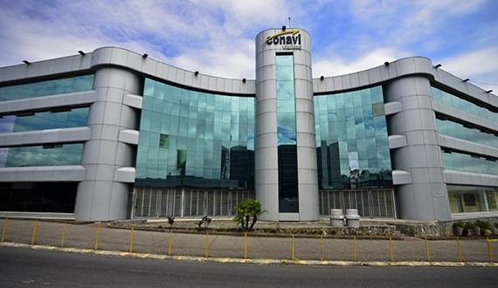
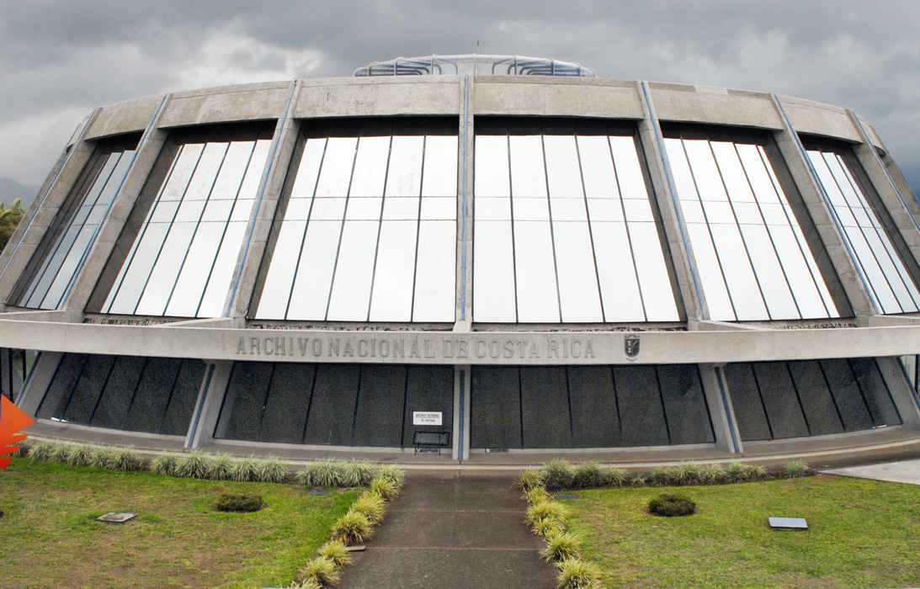
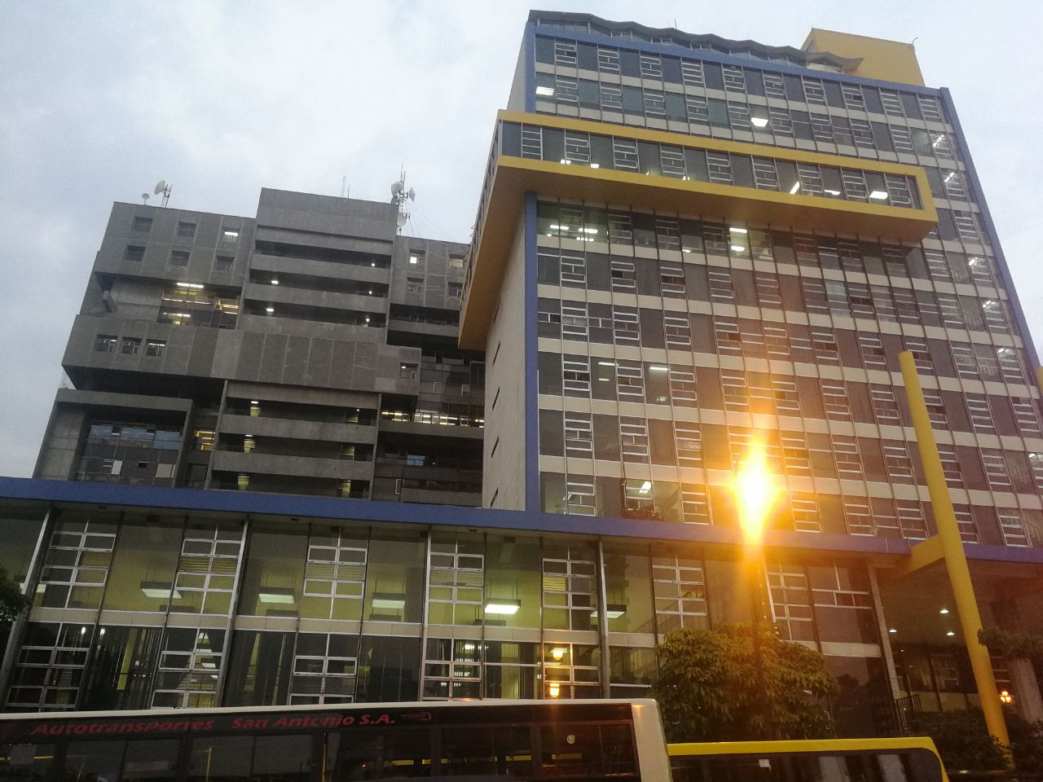
0125
Kattia Castillo Romero / Kenneth Marín Vega

Slide 20
De la foliación
Las radiografías, documentos de pequeño formato con información en ambas caras diapositivas, negativos, cassettes, discos compactos (CD, DVD), disquetes o documentos en soportes similares.
Para el caso de piezas documentales que se generan foliadas por impresora, y que concuerden con la foliatura del expediente, se dejará esta foliación.
Kattia Castillo Romero / Kenneth Marín Vega

Slide 21
De la foliación
Expediente con varios tomos.
Cada expediente debe contener una portada con el índice respectivo que describa su contenido.
No se deben foliar ni retirar los folios sueltos en blanco cuando éstos cumplen una función de conservación.
Kattia Castillo Romero / Kenneth Marín Vega

Slide 23
De la foliación
La foliación es una tarea previa a cualquier empaste, proceso de descripción o proceso técnico de reprografía (microfilmación o digitalización).
En caso de tomos que ya vienen empastados, foliados y/o paginados de fábrica, puede aceptarse como mecanismo de control sin necesidad de refoliar a mano. Es recomendable registrar en el índice la cantidad de folios o páginas que contiene.
Kattia Castillo Romero / Kenneth Marín Vega

Slide 24
Rectificación
Kattia Castillo Romero / Kenneth Marín Vega

Slide 25
De la Rectificación
Situaciones que ameritan revisión, corrección y anotación de cambios:
Extracción de un documento.
Por omisión de la foliatura.
Error material al realizar el foliado.
Documentos con doble foliatura.
Kattia Castillo Romero / Kenneth Marín Vega

Slide 26
De la Rectificación
Situaciones que ameritan revisión, corrección y anotación de cambios:
Que el expediente no cumpla con las indicaciones sobre orden y clasificación, y por tanto se requiera re estructurar.
En caso de equivocación se debe tachar con una línea
Constancia sobre la refoliación a través de un acta.
No se debe utilizar corrector, ni realizar tachones .
Kattia Castillo Romero / Kenneth Marín Vega

Slide 27
0126
0125

Slide 28
Kattia Castillo Romero / Kenneth Marín Vega

Slide 29
Anexos
Kattia Castillo Romero / Kenneth Marín Vega

Slide 30
De los anexos
Los anexos, se incorporarán al final del expediente, tomando en cuenta algunas puntos importantes:
Si el anexo es otro expediente se debe dejar la foliación original.
Los anexos impresos (folletos, boletines, periódicos, revistas.) que formen parte de un expediente se numerarán como un solo folio.
Kattia Castillo Romero / Kenneth Marín Vega

Slide 31
De los anexos
Si los anexos a agregar no traen ningún tipo de foliatura, y sus piezas documentales no requieran de ningún tipo de tratamiento especial, se agregan como un tomo anexo al expediente principal y por tanto deben tener su propia foliatura.
Kattia Castillo Romero / Kenneth Marín Vega

Slide 32
De los anexos
En el caso de documentos de anexos que por su soporte se requiera brindar condiciones de conservación diferentes a las del expediente principal, se agregará como un anexo más con una referencia cruzada en el área de anexos y en el índice de los expedientes.
Kattia Castillo Romero / Kenneth Marín Vega

Slide 33
De los anexos
Cada anexo se debe agregar al índice como anexo con una descripción breve de su contenido.
Los documentos que no cuenten con fecha se incluirán como anexos.
Kattia Castillo Romero / Kenneth Marín Vega

Slide 34
Carátulas de los expedientes
Kattia Castillo Romero / Kenneth Marín Vega

Slide 35
De las carátulas
Componentes:
Nombre de la Institución
Tipo documental – Nombre del expediente
Unidad Productora
Acceso (restringido, libre)
Año
Número de tomo (en caso de tener más de uno)
Otros descriptores que la administración considere necesarios
Kattia Castillo Romero / Kenneth Marín Vega

Slide 36
De las carátulas
Cuando un expediente cuente con más de un tomo, cada uno de ellos debe tener su propia carátula, las cuales no deben foliarse.
Kattia Castillo Romero / Kenneth Marín Vega

Slide 37
Kattia Castillo Romero / Kenneth Marín Vega

Slide 38
Desglose de partes
Kattia Castillo Romero / Kenneth Marín Vega

Slide 39
Desglose de partes
Se da cuando el expediente debe ser dividido en partes para efectos de un secuestro documental, u alguna otra situación especial.
Kattia Castillo Romero / Kenneth Marín Vega

Slide 40
Desglose de partes
Recomendaciones:
Colocar copias del acta de secuestro en los espacios donde falten folios.
Realizar un duplicado del expediente (por posibles extravíos de los originales).
Dejar referencia del faltante de los folios.
Kattia Castillo Romero / Kenneth Marín Vega

Slide 41
Reconstrucción de partes
Kattia Castillo Romero / Kenneth Marín Vega

Slide 42
Reconstrucción de partes
Proceso en el cual un expediente se vuelve a conformar después de haber sido separado por motivo de un secuestro documental; u alguna otra causa.
Kattia Castillo Romero / Kenneth Marín Vega

Slide 43
Reconstrucción de partes
Después de devueltos los documentos, se debe ordenar el expediente.
Si en dado caso, la figura judicial que secuestró el documento asignó una foliatura propia, se hará caso omiso y se foliará de acuerdo a la cronología con la que se haya desarrollado el trámite.
Kattia Castillo Romero / Kenneth Marín Vega

Slide 44
Responsables
Encargado de realizar el trámite
Encargado de Archivo de Gestión
Encargado de Archivo Central
Kattia Castillo Romero / Kenneth Marín Vega

Slide 45
Auditoría
Kattia Castillo Romero / Kenneth Marín Vega

Slide 46
Recomendaciones
En los archivos finales o históricos la foliación se realizará utilizando lápiz HB u otros, dependiendo del soporte del documento a foliar, lo anterior en procura de la conservación y preservación de los documentos.
Kattia Castillo Romero / Kenneth Marín Vega

Slide 47
Disposiciones Finales
Los Archivos Centrales recibirán, únicamente los expedientes que cumplan con lo establecido por esta directriz, de lo contrario el personal del archivo está en la facultad de devolver los expedientes a quién corresponda para que realice las respectivas correcciones.
Kattia Castillo Romero / Kenneth Marín Vega

Slide 48
Recomendaciones
Se recomienda que la presente propuesta sea revisada por la Dirección General del Archivo Nacional, con el fin de que sea valorada y tomada como base para la emisión de una directriz nacional
Kattia Castillo Romero / Kenneth Marín Vega

Slide 49
Muchas Gracias!
Kattia Castillo Romero / Kenneth Marín Vega

